Slide 1

Progress Report
2026.10.14
Advisor: Prof. Huang Ching-Chun
Student: Wyatt Sheu

Slide 2
Summary
Project Progress | 3D 模型建構完成(雙臂場景 + 紙箱 + 泡泡紙 + 杯子);逆物流 Demo:volume 泡泡紙包材 + 紙箱 + 杯子 + 雙臂場景;夾布 = 摩擦 + 合指綁定
Research Progress | NONE
Paper Study | 夾布建模文獻快查:SoftGym、FlingBot、Isaac Lab #4628、NVIDIA forum 312694
Other Tasks | sim-forge repo、測試集、RUNS.csv 122 列、demo 一鍵產生
summarize what did you do within a week
1 | ✅ 3D 模型建構完成:scene_final_phys.usd,紙箱摺痕對齊文獻與 co7b
2 | ✅ 包材定為 volume,surface 當對照
3 | ✅ 綁定式抓取:整包 yn 越線 100% / 放手後 62%
4 | ✅ 布載入雙臂場景;代理方塊綁定
5 | 🔄 手臂 v3 u0.60:掀 64~68%、放手後 56~66%
6 | 🛠️ 指頭插布 18 mm
7 | 🔄 他片被拖 20~50%:三條解法進行中
8 | ✅ 顫抖根因 + 阻尼 / 速度掃描;sim-forge、demo 總集

Slide 3
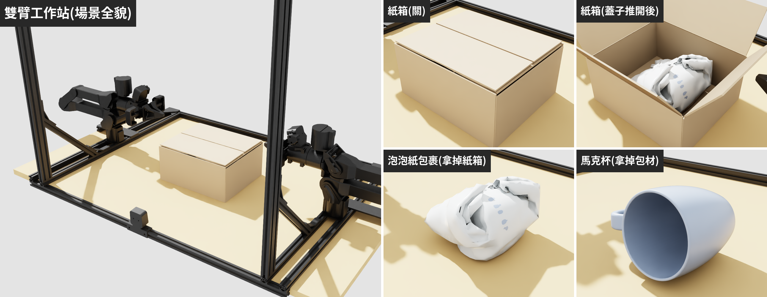
3D 模型建構完成:一個檔案就能開
雙臂工作站 + 紙箱 + 泡泡紙 + 馬克杯,全部有物理;clone 下來直接用
scene_final_phys.usd(RTX 渲染);右下兩張隱藏了外層
Notes:
先講結論:逆物流情境的 3D 模型已經建完,交付在 sim-forge 的 fr3_bubblewrap_pack_handoff_20261007。整個場景是一個 USD 檔 scene_final_phys.usd,裡面有雙臂工作站、紙箱、泡泡紙包裹和馬克杯,每個物件都有物理,不是只有外觀。左邊是場景全貌,紙箱放在兩隻手臂中間。右邊四張依序是關著的紙箱、蓋子推開後、把紙箱藏起來看包裹、再把包材藏起來看杯子;杯子在包裹裡是側躺的,這是模擬包裝的結果。接下來幾張逐一說明每個物件怎麼建、參數從哪裡來、驗證到什麼程度。

Slide 4
四個物件,各自的物理模型
數字都來自 USD、build 腳本或量測 log
物件 | 幾何 | 物理模型 | 關鍵參數
雙臂工作站 | stationary_ai 原場景,手臂與桌子不動 | articulation | 紙箱在兩臂正中,離夾爪 68.7 mm
紙箱 | 270 × 230 × 134 mm,3 mm 板,四片蓋 | 剛體 + 摺痕關節(每步施力矩) | 降伏 0.12 N·m,回彈 45°,重複摺變軟
泡泡紙 | 1225 頂點 / 2312 三角形 | surface deformable | E 2e4 Pa,厚 4 mm,μ 0.8,≈ 65 g
馬克杯 | 高 93 mm,側躺在包裹內 | 剛體 | 0.32 kg,μ 0.9,外形凸台 + 把手 13 球
物理場景 | PhysicsScene | GPU dynamics,TGS | 120 Hz,迭代 8 / 1;包材迭代 8
Notes:
這張是整個模型的規格表,每一列是一個物件。雙臂工作站沿用原本的 stationary_ai 場景,手臂和桌子完全沒改,只把原本的紙箱換成我們的包裹,位置對齊原紙箱中心,離四根夾爪指頭都是 68.7 mm。紙箱是剛體加四個摺痕關節,摺痕的力學是我們自己的模型,下一張細講。泡泡紙是 surface deformable,1225 個頂點,材料參數從模擬開發階段沿用。杯子是剛體,碰撞體貼著外形做。物理場景是 120 Hz、TGS 求解器、GPU dynamics,包材的求解迭代從 64 降到 8,畫面快了一倍。

Slide 5
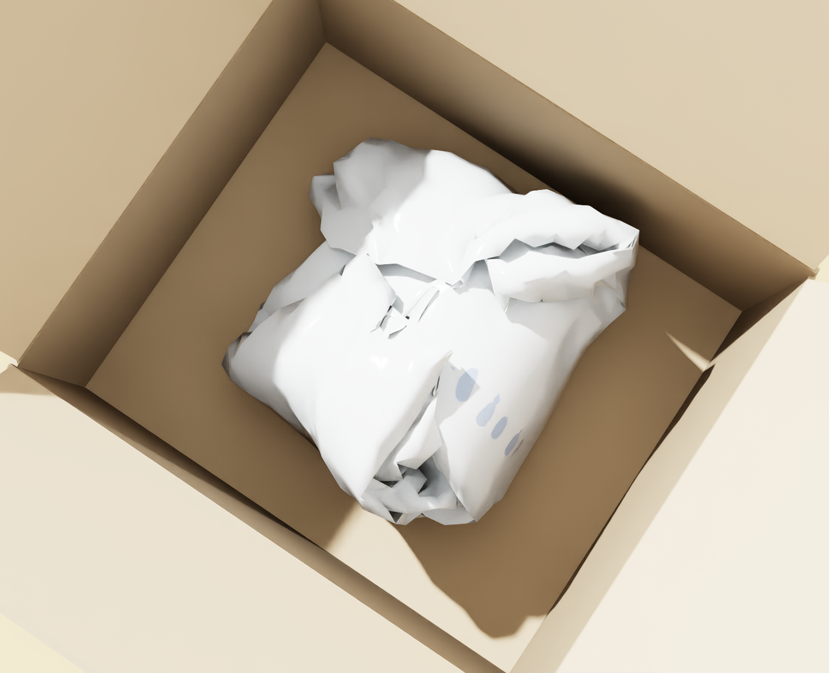
紙箱:四片蓋,摺痕會降伏、會回彈
箱 270 × 230 × 134 mm,3 mm 板
上蓋 17.4 g、下蓋 15.1 g
摺痕 = 每步施加的力矩
降伏 0.12 N·m,回彈 45°
重複摺疊會變軟
前後蓋預開 50° / 60°(配合 co7b)
四片蓋推開後(俯視);箱內是泡泡紙包裹
Notes:
紙箱的幾何沿用 make_carton_P 產生的 Box B,外尺寸 270 乘 230 乘 134 mm,板厚 3 mm,密度 200,所以上蓋 17.4 克、下蓋 15.1 克。下蓋長 115 mm,兩片之間留 34 mm 的縫,這是真實 RSC 紙箱內側短翼不對接的樣子。摺痕不是彈簧,是彈塑性:每個物理步依照蓋子現在的角度算出力矩施加上去,超過降伏彎矩 0.12 N·m 就留下永久折痕,放手會回彈 45 度,重複摺會變軟。前後蓋預開 50 和 60 度,是為了跟手臂開箱流程 co7b 用同一個紙箱。

Slide 6
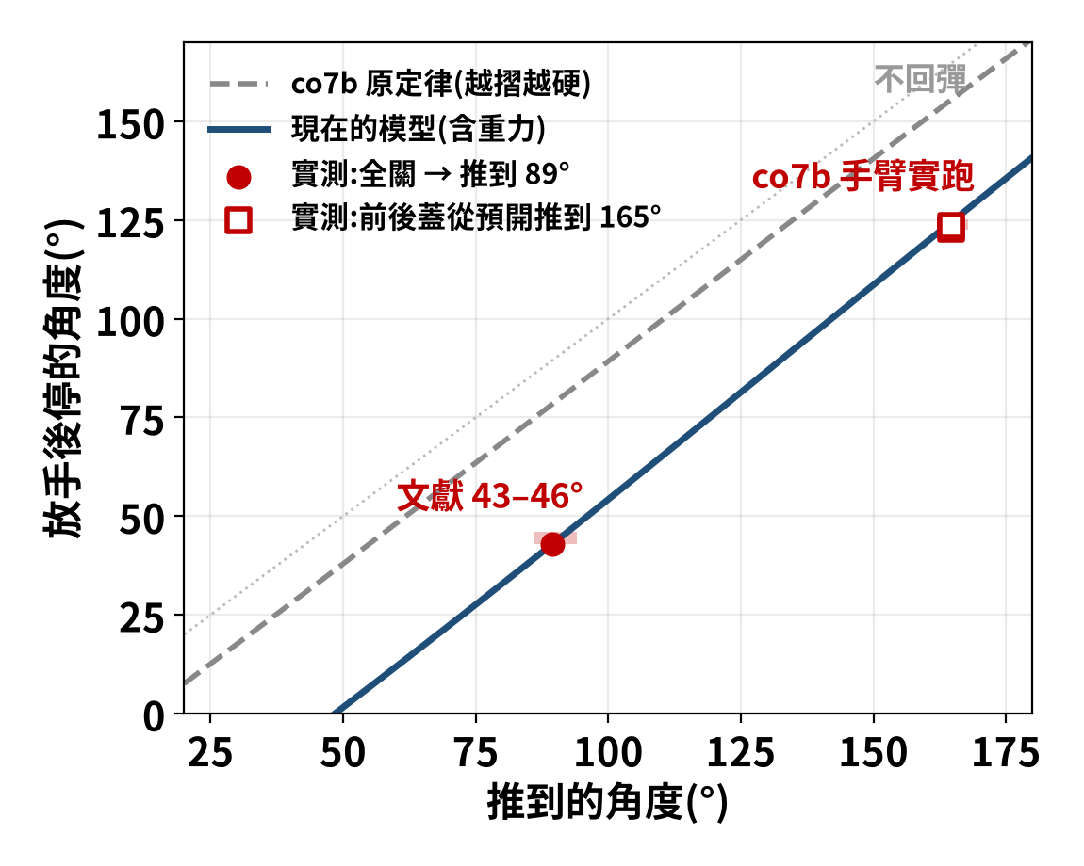
摺痕驗證:165° → 123°,90° → 43°
前後蓋推到 165°:停 122.9° / 123.5°
co7b 手臂實跑 122.5~125.1°
全關推到 89°:停 43.0°
文獻 43~46°(Nagasawa 2019)
模型預測 vs 模擬 ≤ 0.3°
co7b 原定律:90° 停 63°,越摺越硬
放手後停的角度 vs 推到的角度;實線含蓋子重力
Notes:
這張是摺痕的驗證。我們有兩個參考:一個是 co7b,也就是雙臂開箱流程實際跑出來的結果,蓋子推到 166 到 168 度、放手停在 122 到 125 度;另一個是文獻,Nagasawa 2019 的紙板摺痕試驗,摺到 90 度放手會彈回到 43 到 46 度。原本 co7b 的摺痕定律只對得上第一個,90 度會停在 63 度,而且摺越深越硬,跟文獻相反。現在的參數兩個都對得上:165 度停 123 度,90 度停 43 度,模擬和模型預測差不到 0.3 度。參數是先把重力算進去做準靜態掃描選出來的,因為蓋子本身的重量會讓它下垂好幾度。

Slide 7
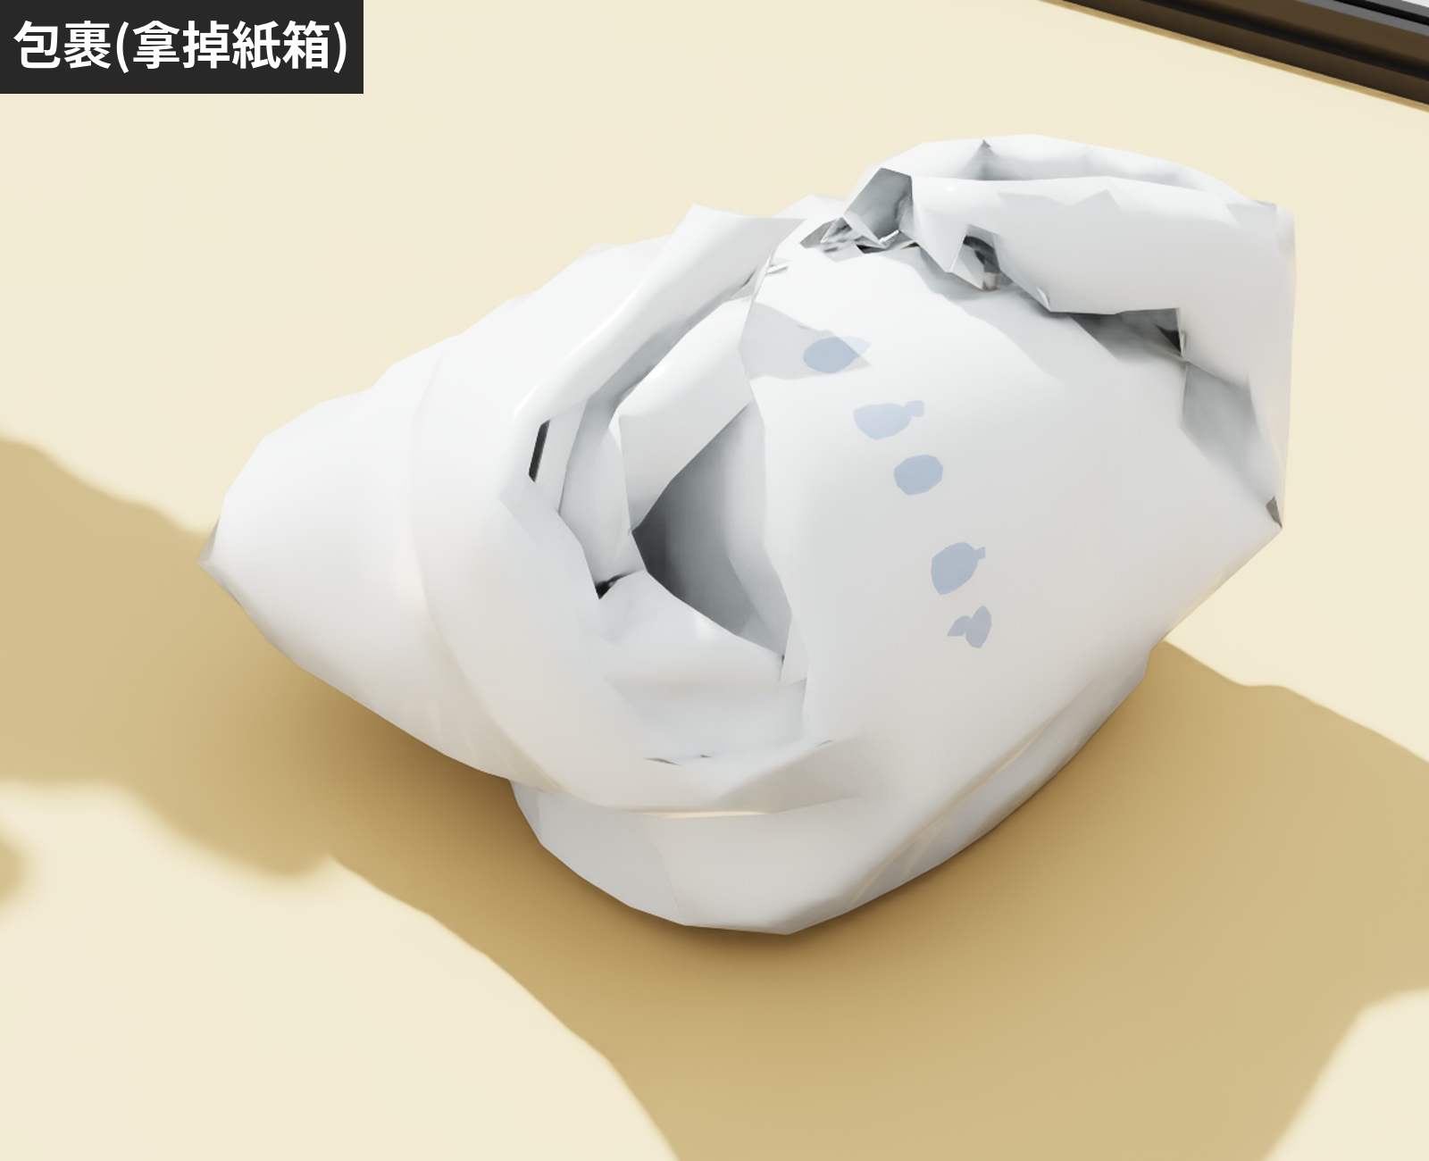
泡泡紙:模擬折出來的形狀當靜止形狀
surface deformable,1225 頂點
E 2e4 Pa、厚 4 mm、μ 0.8、65 g
靜止形狀 = 包好的形狀
箱底 20 mm 隱形墊片
交付版是 surface;volume 見後面
把紙箱隱藏後的包裹
Notes:
泡泡紙的形狀不是手畫的,是用模擬把攤平的布四折包住杯子、再放進箱子得到的結果,存成 states/box.npz,每個頂點都檢查過在紙箱內腔裡。把這個包好的形狀直接設成 deformable 的靜止形狀,所以折痕不會一播放就彈開。材料是 surface deformable,楊氏模數 2e4 Pa、厚 4 mm、摩擦 0.8,大約 65 克。箱底下面另外墊了一塊 20 mm 厚的隱形碰撞體,避免布一步穿過 3 mm 的箱底,它和桌面之間設成不碰撞,所以紙箱還是拖得動。要注意交付的場景用的是 surface 包材,後面報告的 volume 包材是下一版的方向。

Slide 8
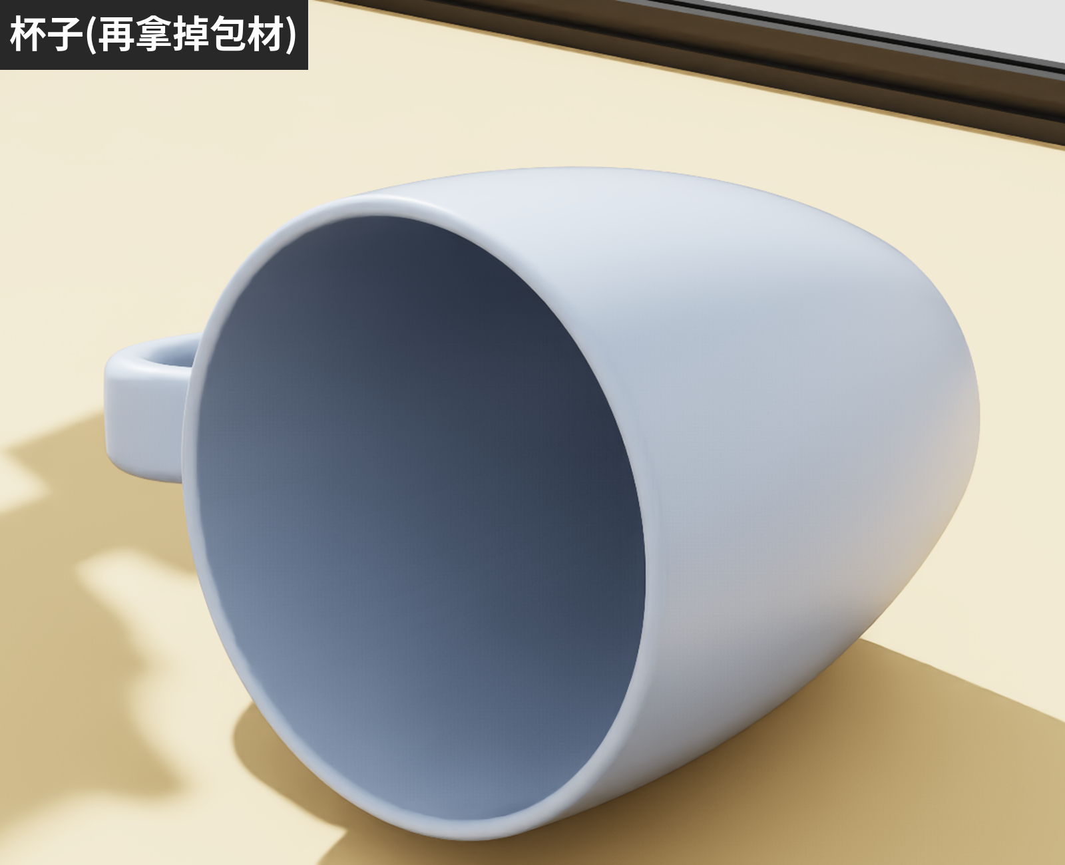
馬克杯:剛體,碰撞體貼外形
剛體 0.32 kg,μ 0.9
碰撞體 = 外形疊凸台 + 把手 13 球
球半徑 10 mm,沿把手中心線
包裝後杯子位移 11.5 mm(剛體平移)
靜置:紙箱 0 mm、布不穿牆
把紙箱和包材都隱藏後的杯子(側躺)
Notes:
杯子是 0.32 公斤的剛體,摩擦 0.9。GPU 上的凸包有頂點數上限,所以杯身用一圈一圈的凸台疊起來貼著外形,把手用 13 顆半徑 10 mm 的球沿中心線排,這樣杯子內部是空的,布可以塞進杯口。整個包裝流程下來,杯子相對紙箱只平移了 11.5 mm,沒有穿模。靜置測試裡,紙箱位移 0 mm,布穿出側牆 0 個頂點。

Slide 9
互動:滑鼠拖拉、Ctrl+點擊送 ROS 2
一行指令開場景;Isaac 位置自動偵測(binary / Docker / pip)
交付:sim-forge / sims / fr3_bubblewrap_pack_handoff_20261007
STEP 1
STEP 2
STEP 3
STEP 4
STEP 5
open_in_webrtc.sh
或 open_in_ui.sh
開場景
scene_final_phys.usd
按 Play
WebRTC 自動按
滑鼠拖
力量式 70
Ctrl + 點擊
取 3D 座標
• --check 只印偵測結果
• port 被佔用自動換
• 載入紙箱摺痕模型
• 包材迭代設 8
• 約 20 s 出現 READY
• 120 Hz 物理
• WebRTC 版自動按
• 拖紙箱、推蓋子
• 不用按 Shift
• PointStamped
• /clicked_point
• frame = world
Notes:
交付包不只是一個 USD 檔,還有啟動腳本。open_in_webrtc.sh 會自動找 Isaac Sim 裝在哪裡,binary、Docker 或 pip 版都可以,找不到可以指定路徑,加 --check 只印偵測結果不啟動。啟動後會開場景、載入摺痕模型、把包材迭代設成 8,然後自動按 Play。使用者可以直接用滑鼠左鍵拖紙箱、推蓋子,不用按 Shift。最後一步是給手臂用的:Ctrl 加左鍵點場景上任何一點,那個 3D 座標會以 geometry_msgs/PointStamped 發到 ROS 2 的 /clicked_point,frame 是 world,手臂那邊直接訂閱就能拿到目標點。

Slide 10
還沒解決的三件事
模型能用,但這三點會影響手臂實驗
甩動時布穿牆
蓋子慣量偏大
GPU 共用
• 0.08 m、3 Hz 甩動:87 頂點穿出側牆
• 迭代 64 反而 200,不是迭代問題
• 這份 USD 沒有牆外墊片(build 有,未重建)
• USD 是舊版:0.006 + armature 0.006
• 約真實 15 g 蓋子的 180 倍
• 重建要重驗 co7b 手臂路徑
• 同時兩個 Isaac → PhysX 顯存不足
• 迭代 8:每幀 275 → 132 ms
• 實驗要排隊、一次一個
Notes:
最後誠實講還沒解決的三件事。第一是劇烈甩動時布會穿出側牆,0.08 公尺、3 Hz 的八字甩動有 87 個頂點穿出去,而且把包材迭代調回 64 反而變成 200,所以不是迭代數的問題。我查了 USD,這份場景只有箱底墊片,build 腳本裡的牆外墊片沒有進來,因為交付的場景還沒用新參數重建,這是最可能的原因;靜置時是 0。第二是現在這份 USD 是舊版建置,蓋子的慣量寫死 0.006 再加 armature 0.006,大約是真實蓋子的 180 倍,手感偏重;重建場景可以修,但 co7b 的手臂路徑要重新驗證。第三是 GPU 是大家共用的,兩個 Isaac 同時跑會讓 PhysX 顯存不足、物理直接停掉,所以實驗要排隊。

Slide 11
Project
volume 定案 → 夾布 = 摩擦 + 綁定 → 整包掀開 → 手臂 + 布 → 卡點
Goal:雙臂開箱 → 掀泡泡紙 → 夾出馬克杯;我負責 3D 模型(包材、紙箱、杯子、雙臂場景)
本週:包材定為 volume;抓取改「摩擦 + 合指時綁定」
Status:代理夾爪整包掀開 100% / 放手後 62%;手臂 + 布 64~68%
卡點:指頭插布 18 mm、他片被拖 20~50%、掀開未到 80%
Notes:
這份報告涵蓋 10/7 到 10/14。前面九張快速回顧上週以前的根因、surface 定案與 volume 版,讓沒跟上的同學有脈絡。主體是本週:為什麼包材定為 volume、夾布怎麼建模、整包掀開做到什麼程度、手臂和布放進同一個模擬之後的結果。之後是三個卡點、布顫抖的阻尼掃描與速度掃描,最後是工程交付與下一步。所有數字都來自 log 或 json,量不到的地方會直接寫未量。

Slide 12
交接時:包裹比杯子高 70 mm,蓋不上
杯子躺平 107×133×93;Sep 27 版壓實後 163 mm,148 個頂點高過箱口
交接懷疑碰撞偏移量;thickness 10→4 層間距沒變
先做量尺 layer_gap.py:杯頂上方幾層、每層幾 mm
163 mm
交接時包裹高
杯子 93 mm
48 mm
布頂離杯頂
4~5 層,每層 8.6 mm
512
布自穿模(次)
壓實後
Notes:
交接時的包裹是用 surface deformable 零厚度膜做的,四折壓實後 163 mm,比杯子高 70 mm,放進定版紙箱 148 個頂點高過箱口,蓋子蓋不上。交接文件的懷疑方向是碰撞偏移量,但它自己量過 surfaceThickness 從 10 改 4 層間距沒變。我第一步是寫 layer_gap.py,在杯頂上方打 336 個取樣點數層數與層間距,之後所有判斷都靠它。

Slide 13
流程:模擬折疊建包裹,開箱反過來
每一折:整條邊綁 kinematic 錨點,沿兩段圓弧拉到杯頂;前一折留著,下一折蓋上去
量測不看畫面:逐頂點比對內腔、邊級別穿杯、自穿模、層間距、邊長比
STEP 1
STEP 2
STEP 3
STEP 4
STEP 5
STEP 6
STEP 7
攤平的布
四折包杯
入箱
關蓋
搬箱
開蓋
夾爪掀包材
Notes:
流程照交接的設計:布攤平、四條邊依序用錨點沿圓弧折上去、整包放進紙箱、關蓋、搬箱、開蓋,最後要用夾爪把包材掀開。這一輪新增的是搬箱、開蓋和掀包材三段。紅色的最後一步是現在正在做、還沒成功的。

Slide 14
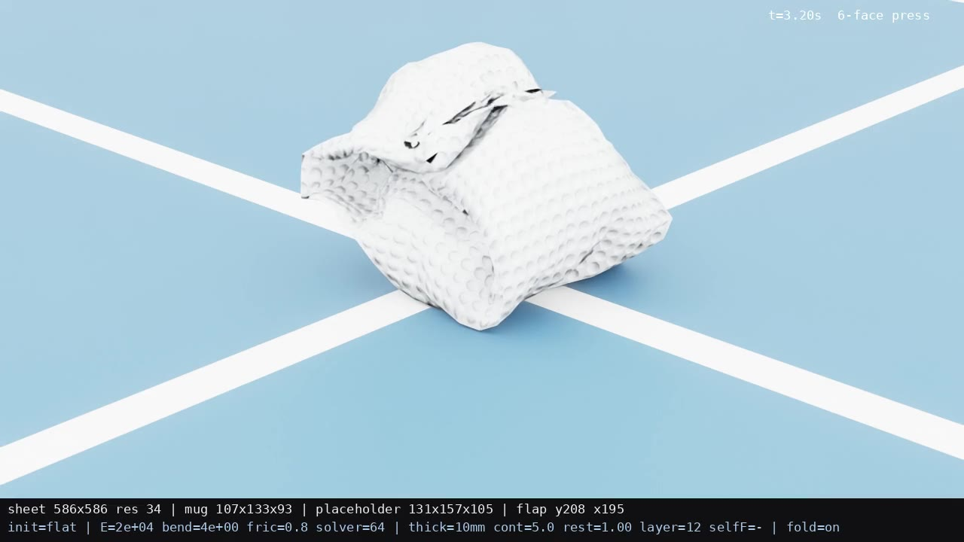
根因:尖端被釘在空中,不是碰撞參數
終點寫死:杯頂 +12 mm + 每折 8 mm;attachment 無窮硬
壓實段釘 4 個錨;拿掉 → 壓住 138 → 117
偏移量縮 2.5 倍,層間距 5.46 → 5.44 沒動
attachment 可 RemovePrim 放掉;原結論是量測假象
▶ 0:15
交接版壓實:壓到 138 放開彈回 163(15 s)
Notes:
影片是交接版的壓實段:壓板壓到 138 mm,一放開彈回 163,等於沒壓。根因在錨點幾何:每一折的尖端被無窮硬的 attachment 釘在杯頂上方 12 mm 加每折 8 mm 的高度,壓實段還另外釘 4 個錨。偏移量縮 2.5 倍層間距完全沒變,證明不是碰撞參數。另外用最小探針證明 attachment 在模擬中可以 RemovePrim 放掉,原作者說放不掉是三個錨點同邊一起升被鄰居撐住的假象。

Slide 15
排除的六條路:每條都有數字
旋鈕 | 改法 | 結果 | 判定
contactOffset | 5 → 2 mm | 自穿模 13 → 104 → 2403(互穿) | ✗
restOffset | 1 → 0.2 mm | 層間距減半,自穿模 ×2,出生時就多 200 | ✗
solver / CCD | 64 → 128,colIter ×2,CCD | 自穿模 3726;CCD 無效 | ✗
bend | 4 → 1 | 回彈 24 → 35 mm 更差 | ✗
網格 | 34 → 50 | 層間距 4.4 → 6.6 | ✗
摺痕定型 | rest shape := 壓扁狀態 | 放開照樣 117 → 134 | ✗
Notes:
這六條是交接文件列的旋鈕加上我們想到的,每條都實跑過。縮 contactOffset 看起來層變貼,其實是偵測距離變短讓布層直接互穿,自穿模爆到兩三千。只縮 restOffset 層間距減半但自穿模翻倍,而且出生時就多 200 次,代表貼近有一半是互穿。解算迭代、CCD、降 bend、網格加密都沒幫助。最後把 rest shape 設成壓扁的狀態還是彈回 134,證明回彈不是彎曲彈性,是自碰撞間距。這張表的價值是之後不用再走回頭路。

Slide 16
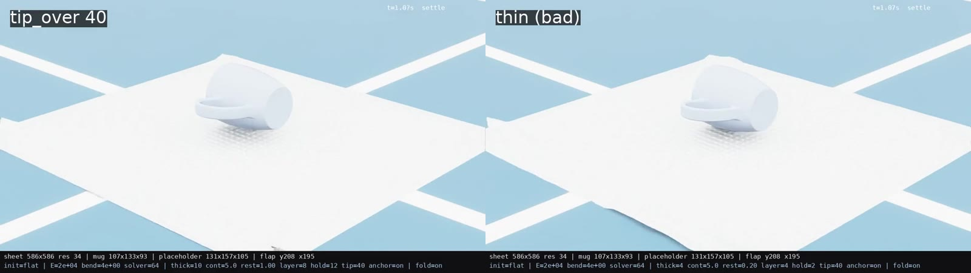
surface 定案:越線疊合,thin 是反例
tip_over 40 mm 兩片真的疊:自穿模 13/257/512 → 2/55/144
thick 4 mm 乾淨;放手路線翻掉,放棄
布 586 → 400:體積 4.9 → 3.1 倍;折序 x→y;杯口 +y 杯耳 +x
▶ 0:15
左 tip_over 40(第一個乾淨改善)/ 右 thin(反例:自穿模爆)(15 s)
Notes:
surface 版最後定案是三個各自驗證過乾淨的改動:尖端越過中線 40 mm 讓兩片真的疊起來,自穿模三段降一個量級;surfaceThickness 4 mm;布從 586 縮到 400。放手路線放掉錨點後第二段的折邊會翻回去,所有變體都比不放手差,放棄。折序改成先折左右、後折前後,外層是前後,符合 PPT 先開前後。順帶抓到 selfcheck 對杯子方位的前提跟實際 STL 不符,照字面套會 PASS 但杯口在 x 軸,patch 多加一個 Rz(−90)。 影片左邊是 tip_over 40 的版本,是第一個乾淨的改善;右邊是把膜做薄的反例,自穿模直接爆掉,說明縮厚度這條路走不通。

Slide 17
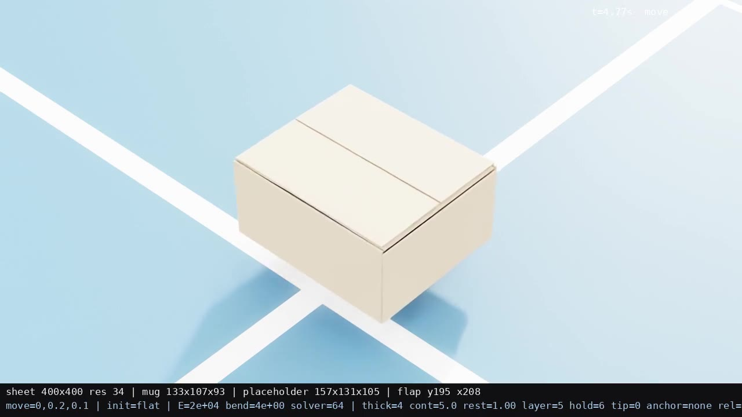
入箱 0 超出 → 關蓋 → 搬箱 → 開蓋
四折完直接入箱,箱壁與蓋子當壓板:布 0 / 杯 0 超出,關蓋後 122 mm
搬箱相對位移 2.5 mm;搬前後超出相同
修三個 bug:缺 meta、reset 時蓋子關著、杯子平移重算
▶ 0:16
搬箱(+y 200、抬 100)→ 原地開蓋確認箱內(16 s)
Notes:
入箱段原本從來沒真正跑過:USD 檔名推不到 meta,蓋子沒動但階段名照印;補 meta 之後定版紙箱 USD 預設是關的,world.reset 時蓋子已經壓在包裹上;杯子入箱平移被多算一次。三個修掉之後,四折完不壓實直接入箱、讓箱壁和蓋子當壓板,布和杯子超出內腔都是 0,關蓋後高 122 mm。搬箱加了 --movebox,包裹相對箱子只滑 2.5 mm,原地開蓋後看得到包裹完整。

Slide 18
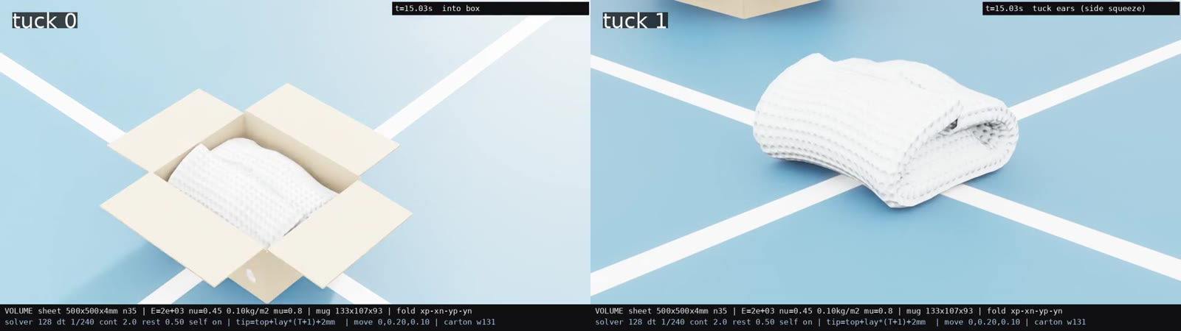
volume 版:互穿 ≤ 8、同指令可重現
手寫 35×35×1 四面體;層間距 = 板厚 + 2×rest = 5.0 mm
穿杯 0、反轉 0、自互穿 ≤ 8(surface 97~156)
同指令兩次 bbox 差 ≤ 2 mm;solver 128、dt 1/240
▶ 0:15
左 tuck 0 角落翹耳 / 右 tuck 1 收耳後入箱(E 2e3,15 s)
Notes:
第二階段把包材改成有真實厚度的 volume deformable。三支探針確認薄板建得起來、折得過去、兩層疊的間距就是板厚加兩倍 restOffset。整合成 wrap_vol.py 一次模擬跑完全程。相對 surface 的最大好處是互穿從上百降到個位數,而且同指令重跑兩次關蓋前 bbox 差不到 2 mm,surface 版同參數兩次會差到折邊滑開。代價是 solver 要 128 迭代、時間步 1/240,實跑約實時的 5 倍。 影片左右對照收耳 off 與 on:不收耳時四個角翹起來,收耳後才能乾淨入箱,所以定案參數 tuck 1。

Slide 19
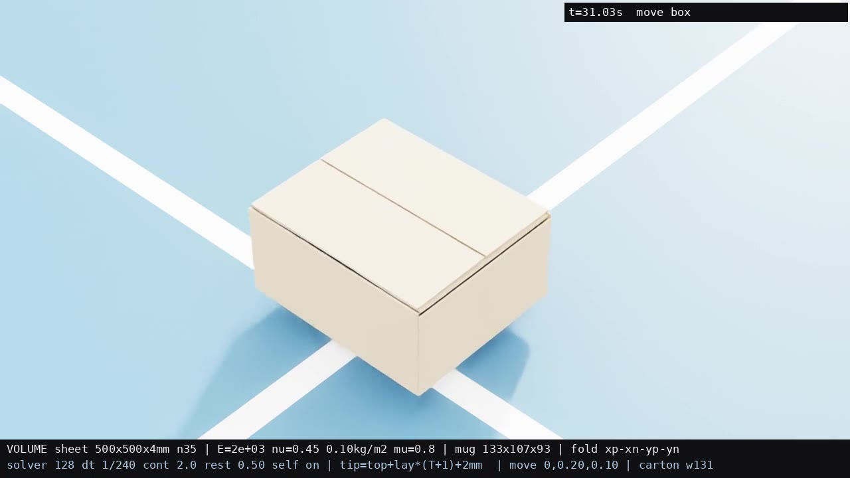
軟度掃描:E 2e3 留箱內,但撐滿內腔
E 2e4 → 2e3:開蓋後布頂 207 → 129 mm,覆蓋 73 → 93%
E 1e3 布被拉長;板變薄反而更彈(單層鎖死)
關蓋後 y 一律 223 = 內腔;角落耳朵要側板壓
▶ 0:15
s2(E 2e3):搬箱 → 開蓋,布頂 129 < 箱口 131,覆蓋 93%(15 s)
Notes:
第一版 E 2e4 的板太硬,角落翹成鬱金香、開蓋後彈出箱外。掃六組軟度後 E 2e3 是唯一可用的窗口:開蓋後布留在箱內、俯視覆蓋 93%,再軟一階布就被拉長。一個反直覺的發現是板做薄反而更彈,因為厚度方向只有一層四面體會數值上變硬,所以要調軟只能調楊氏模數。沒解掉的是包裹撐滿內腔:不管軟硬、不管布縮到 436 還是 500,關蓋後 y 都是 223,來源是放錨後的彈性回彈。

Slide 20
決定:包材用 volume,surface 當對照
判準:夾得住、掀得開;外觀正確;物理正確(少量穿模可)
軸 | surface(零厚度膜) | volume(4 mm 板) | 勝
夾得住 | 可,間隙只 1.5~2 mm | 可,間隙 2~5 mm,翻面 100% | volume
穿模(自穿/穿杯/入箱) | 97~156 / 0 / 0 | ≤ 8 / 0 / 0 | volume
重現性 | 同參數差 6 mm | 關蓋前 ≤ 2 mm | volume
外觀 | 包得密;開蓋後彈起 | 角落翹耳;開蓋後 93% 留箱內 | 各有缺
計算 | 2~3 分/段 | 4 分全程 | surface
Notes:
這是 DECISION_phase3 的決定,判準是使用者 10/7 定的三項。volume 在夾持、穿模、重現性三軸勝出,這三項是驗收時最能說清楚的。surface 唯一贏的是計算速度,所以保留當快速對照與掃參數工具。外觀兩邊各有缺,volume 角落會翹、會撐滿內腔,但開蓋後布能留在箱內。另一個理由是手臂接觸需要實體厚度,surface 的夾持窗口只有 2 mm,對手臂控制太苛。正式參數是 E 2e3、厚 4 mm、500×500、solver 128、dt 1/240。

Slide 21
夾布建模查文獻:主流是綁定,不是純摩擦
3 輪搜尋、未逐篇細讀(LIT_grasp_20261014)
SoftGym / FlingBot
NVIDIA forum 312694
Isaac Lab #4628
查不到
• 球形 picker,啟動時綁閾值內最近粒子
• 關閉即釋放;沒有真實夾爪幾何
• deformable 純摩擦能夾起但撐不住
• 官方:摩擦不夠改 attachment
• deformable 直接 attach 到 articulation 實質不支援(Sim 5.1)
• 改由 kinematic actuator 驅動
• 疊層只抓單層的模擬做法
• 指面要蓋幾個頂點
• surface vs volume 抓取比較
Notes:
上週整包上純摩擦只夾到 3 個頂點,所以本週先查文獻別人怎麼在模擬裡夾布。SoftGym 和 FlingBot 都是用 picker 綁定最近的粒子,完全不建夾爪幾何。NVIDIA 論壇上有人遇到跟我們一樣的狀況,官方回覆就是摩擦不夠改 attachment。Isaac Lab 4628 則說明 deformable 不能直接綁 articulation,這決定了後面手臂場景要用代理方塊。從疊層只抓最外面一片,文獻查不到現成做法,是我們自己做的。

Slide 22
hybrid:摩擦接觸 + 合指時綁定
只綁最外層 yn,上下兩層都綁;邊長比 > 2.3 自動放手
STEP 1
STEP 2
STEP 3
STEP 4
STEP 5
STEP 6
摩擦接觸
μ 0.8
合指
間距 4.5 mm
挑點
pad 24 mm
綁定
VtxXformAttachment
弧線掀
--arc2 1
放手
守衛 2.3
• 指面照常碰撞
• 完成那一格才綁
• 只挑 yn 最外層
• 上下兩層都綁
• 綁到指 / 代理方塊
• 繞過箱壁頂角
• 邊長比超標自動放
Notes:
做法是保留摩擦接觸,但在夾爪合指完成的那一格,把指面足跡外擴 24 mm、指間中面帶內的頂點綁到手指上。只挑 yn 最外層那一片的頂點,靠 layer_order.py 依折序歸屬;上下兩層都綁,因為只綁上層時下層會被拖、四面體拉長。綁定是無限剛度,拉過頭會撕布,所以加了守衛:邊長比超過 2.3 自動放手。grip_attach README 原本推薦 pad 16,整包時改 24。

Slide 23
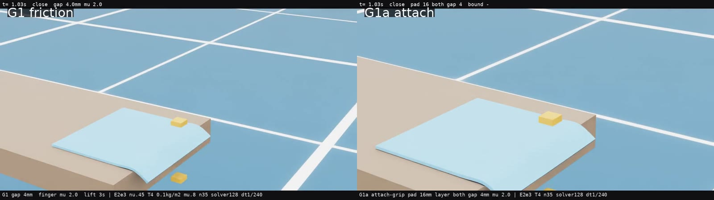
單片探針:摩擦夾持 vs 綁定夾持
綁定 both:滑動 ≤ 0.14 mm、邊長比 1.67~1.81;top-only 滑 0.2~0.7 mm
G2a 疊層翻 180°:無重物 100% / 98%,釋放後 100%
▶ 0:11
G1 單片夾懸出邊:左 純摩擦 / 右 綁定(pad 16、both、間隙 4)(11 s)
Notes:
整包之前先在單片與兩片疊層上驗證綁定。左邊是純摩擦,右邊是綁定。綁上下兩層時滑動不到 0.14 mm,邊長比 1.67 到 1.81;只綁上層會滑 0.2 到 0.7 mm 且下層被拉長。G2a 兩片疊起來只綁上片翻 180 度,無重物時翻面 100% 和 98%,釋放後 100%。釋放本身乾淨,沒有黏住或彈飛。

Slide 24
整包掀開的四次嘗試:每次只改一件事
run | 改動 | yn 綁點 | 越線 | 放手後
out_g | 純摩擦 | 夾到 3 | 23% | 1%
out_ga | 綁定,抓角尖 | 1 | 5% | 0%
out_ga2 | 抓自由邊中段 | 12 | 71% | 1%
out_ga3 | + 弧線翻到箱外(--arc2 1) | 12 | 100% | 62%
Notes:
這張表是整包掀 yn 片的四次嘗試。純摩擦只夾到 3 點,越線 23%。改綁定但抓角尖,指間只有 1 點,越線 5%。改抓自由邊中段,綁到 12 點、越線 71%,但放手後只剩 1%,整片彈回。最後一步把弧線終點改成繞過箱壁頂角翻到箱外,越線 100%、放手後 62%。所以兩個關鍵是抓的位置和弧線終點,不是綁定參數。

Slide 25
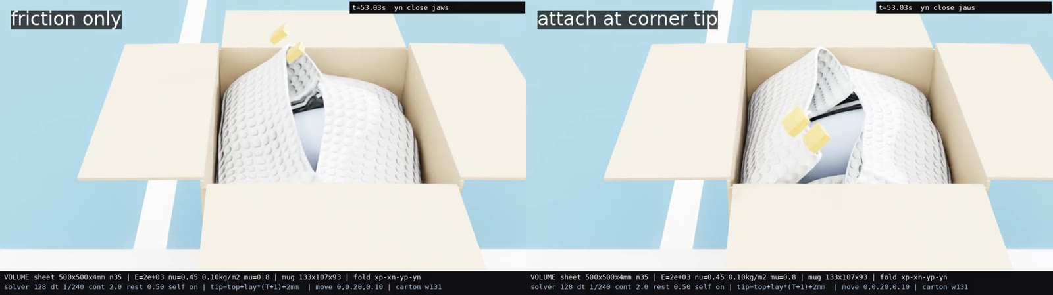
失敗一:摩擦只夾 3 點、角尖只綁 1 點
結論:要抓 yn 自由邊中段(邊參數 0.3~0.6),不抓角尖
▶ 0:15
左 純摩擦(夾到 3 點,越線 23%)/ 右 綁定抓角尖(綁 1 點,越線 5%)(15 s)
Notes:
左邊是純摩擦,手指合上後布從指間滑出,只有 3 個頂點在指間,越線 23%。右邊已經換成綁定,但抓的是角尖,角尖在指間只有 1 到 2 個頂點,綁 1 點等於沒抓,越線 5%。這兩支證明問題不只是摩擦不夠,抓的位置也錯。改抓自由邊中段後綁到 12 點。

Slide 26
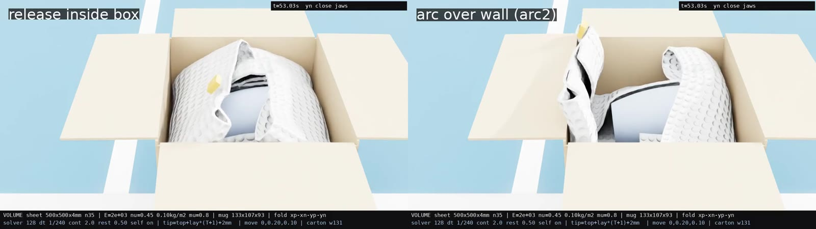
失敗二:停在箱內放手 → 整片彈回
弧線終點要繞過箱壁頂角翻到箱外(--arc2 1),靠箱壁撐住
▶ 0:15
左 out_ga2 箱內放手(放手後 1%)/ 右 out_ga3 繞過箱壁翻出(放手後 62%)(15 s)
Notes:
左右兩邊綁點一樣都是 12 點,差別只在弧線終點。左邊停在箱內放手,材料是純彈性,放手後整片彈回,只剩 1% 越線。右邊把弧線繞過箱壁頂角翻到箱外,布掛在箱壁上撐住,放手後還有 62%。這也呼應卡點:材料沒有塑性,只能靠幾何讓它留在掀開的位置。

Slide 27
out_ga3:yn 越線 100%、放手後 62%
代理夾爪(kinematic 方塊),不是手臂;全程自穿 ≤ 5、反轉 ≤ 5
12 點
yn 綁定
上下兩層
100%
越線
放手後 62%
0.2 mm
夾持中滑動最大
判準 < 2
2.9 mm
杯位移最大
穿杯 0
Notes:
這是代理夾爪下的最好結果。yn 綁 12 點、上下兩層,越線 100%,放手後 62%,高於判準 50%。夾持中頂點滑動中位 0.1、最大 0.2 mm,杯子最多被推 2.9 mm,布完全沒有穿杯。要強調這裡的夾爪是兩個 kinematic 方塊,不是手臂,所以沒有手臂可達性的限制。全程 wall 639 秒、模擬 86.3 秒。

Slide 28
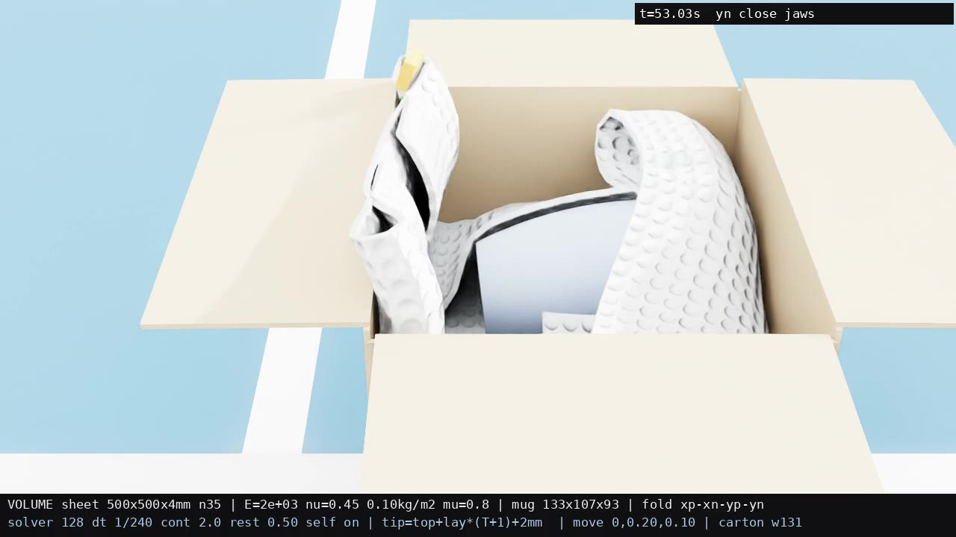
影片:out_ga3 掀 yn 片
▶ 0:15
out_ga3 t 52~67 s:合指 → 綁 12 點 → 弧線翻出箱壁 → 放手(15 s)
Notes:
這是 out_ga3 掀 yn 片的關鍵 15 秒。53 秒合指、綁定,接著沿弧線往外翻,繞過箱壁頂角,62.6 秒停留,65 秒放手。注意放手後 yn 片掛在箱壁外沒有彈回。也可以看到旁邊的 xp、xn 片被一起帶動,這就是下一張的他片拖動問題。

Slide 29
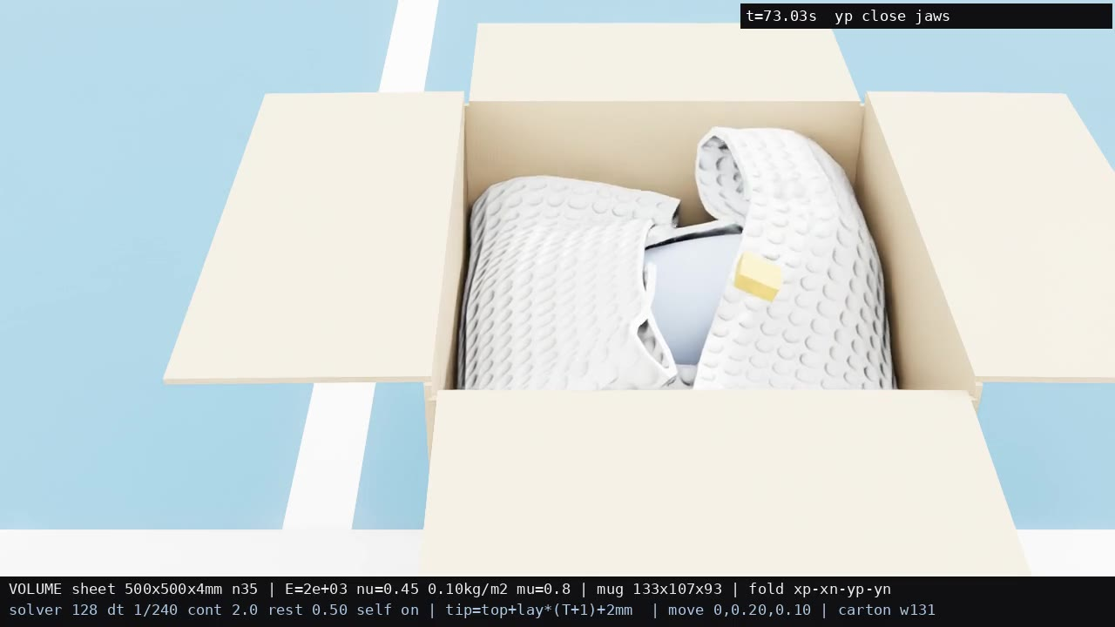
沒過:他片被拖 20%、yp 只 73%
yn 他片 >10 mm:20.0%(判準 < 5%)
xp 138、xn 202 點,最大 103.5 mm
yp:綁 8 點,越線 73%、放手後 67%
他片 23.2%;實測彎折只 40%
▶ 0:14
out_ga3 yp 片:綁 8 點,越線 73% / 放手後 67%(14 s)
Notes:
out_ga3 整體判定仍是 FAIL,原因兩個。第一是掀 yn 時其他片超過 10 mm 位移的頂點佔 20%,判準是 5%,主要是 xp 和 xn 被拖。第二是 yp 只綁到 8 點,名義越線 73%,但實測彎折只有 40%,代表 yp 是整片被抬起,而不是沿折線翻過去。影片是 yp 那一段。

Slide 30
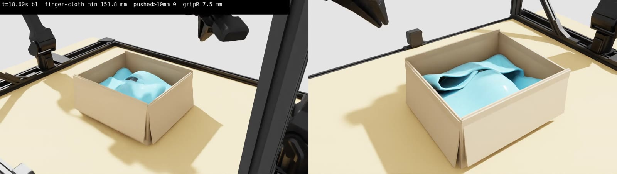
手臂 + 布同一模擬:載入雙臂場景
arm/cloth/load_cloth.py 把 volume 包裹載入雙臂場景
手臂場景 peel 參數:E 2e4、μ 0.8、solver 128、dt 1/240
手臂是 6 軸 follower,不是 FR3
▶ 0:10
dry_with_cloth:布載入雙臂場景後乾跑(11 s)
Notes:
本週第二條線是把布和手臂放進同一個模擬。load_cloth.py 把 wrap_vol 產出的包裹狀態載入雙臂場景,先做乾跑確認不炸。注意手臂場景 peel 的 json 參數是 E 2e4,跟代理夾爪線的 2e3 不一樣,這是兩條線目前不一致的地方。手臂還是 6 軸 follower 而不是 FR3。

Slide 31
不能綁 gripper → 綁代理方塊
Isaac Lab #4628:不能直接綁 follower_*_gripper_*
RemovePrim 在手臂場景程序無訊息結束 → 改 attachmentEnabled=False
Lula IK
TCP
每格跟隨
代理方塊
Attachment
布 yn
放手:attachmentEnabled = False(RemovePrim 會讓程序無訊息結束)
Notes:
手臂場景遇到兩個 Isaac Sim 限制。第一,attachment 不能直接綁到 articulation 的 gripper link,這跟 Isaac Lab 4628 一致,所以做一個沒有碰撞的 kinematic 代理方塊,每一格跟著 TCP 走,attachment 綁在方塊上。第二,在 wrap_vol 單獨跑時用 RemovePrim 放手正常,但在手臂場景 RemovePrim 會讓程序直接結束、沒有任何錯誤訊息,所以改成把 attachmentEnabled 設成 False。

Slide 32
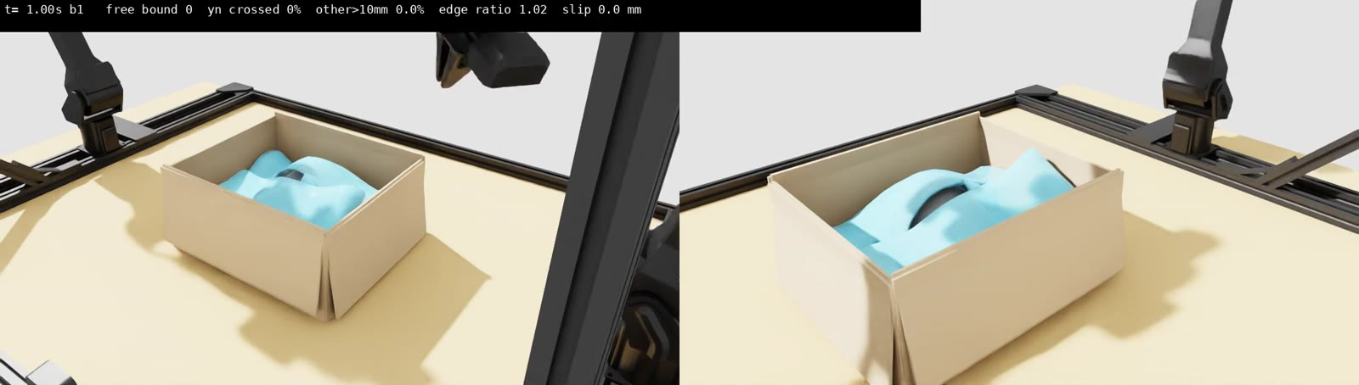
失敗 r1:夾持軸平行布邊 → 綁 0 點
指間沒有布:足跡內 68 點,|n| 全在 −139.8 ~ −6.2 mm
下降穿入 8.66 mm;yn 越線 1.4%
教訓:夾持軸必須垂直布面
▶ 0:14
r1:足跡內 68 點,指間中面帶內 0 點(15 s)
Notes:
r1 是第一次手臂 + 布掀開。夾持軸和布邊切線平行,兩指之間根本沒有布,足跡內雖然有 68 個點,但法向距離都在指間帶外,選中 0 點。結果 yn 越線只有 1.4%。這支證明夾持方向是第一個要對的東西。

Slide 33

r2:放寬高度帶,掀 56~60%
釋放前 yn 越線 名義 59.8% / 實測 55.9%
他片 29%;下降穿入 6.9 mm;滑動 max 1.28 mm
放手後越線:未量到
▶ 0:12
r2:v2 軌跡,高度帶放寬 14 mm(12 s)
Notes:
r2 沿用 v2 乾跑軌跡,把綁定的高度帶放寬 14 mm,終於綁得到點。釋放前 yn 名義越線 59.8%、實測 55.9%,但他片被拖 29%,而且指頭下降時插進布 6.9 mm。這次放手後的越線沒有量到。

Slide 34
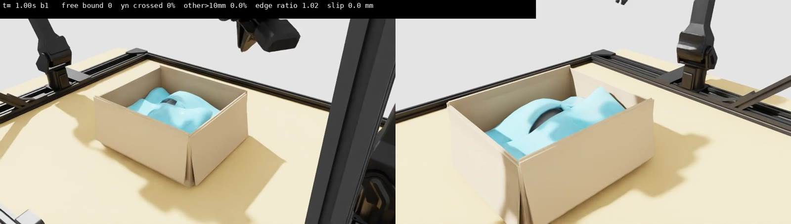
失敗 r3:數值 Jacobian 修正 → 發散
用數值 Jacobian 修 72 mm 平移,發散
yn 名義 4.2% → 6.7%;自穿 122
教訓:改用 Lula IK 重解整條軌跡
▶ 0:14
r3:手臂亂走,yn 越線最後 6.7%(15 s)
Notes:
r3 想把夾持位置修正 72 mm,用數值 Jacobian 去改關節角,結果發散,手臂亂走,yn 越線只有 4 到 7%,布的自穿到 122。這支是反面教材,之後整條軌跡改用 Lula IK 重新解,不要在原軌跡上做小修正。 這支影片留在簡報裡,是要提醒之後改軌跡時一律整條重解。

Slide 35
v3:Lula IK 重解,夾持軸垂直布面
可達性掃描 210 組 φ×ψ×偏移,參數 u 沿自由邊
STEP 1
STEP 2
STEP 3
STEP 4
STEP 5
STEP 6
鉸點
yn 實測折線
垂直下降
自由邊外 8~24 mm
水平滑入
8 mm 到布中面
合指 + 綁
pad 24
弧線
R 143 掃到 100°
翻出
牆外 20 / 牆頂 +40
• 箱底 y −71.4
• 自由邊外 8~24 mm
• 8 mm 到布中面
• pad 24
• R 143 掃到 100°
• 牆外 20 / 牆頂 +40
Notes:
v3 全部用 Lula IK 重解。鉸點用 yn 實測的折線,不是理論折線。抓法是在自由邊外 8 到 24 mm 垂直下降,再水平滑入 8 mm 到布中面才合指,讓夾持軸垂直布面。之後半徑 143 mm 掃到 100 度,再直線到牆外 20 mm、牆頂上 40 mm。為了找可達又不撞的姿態,掃了 210 組 φ、ψ 和偏移的組合。u 是沿自由邊的位置參數。

Slide 36
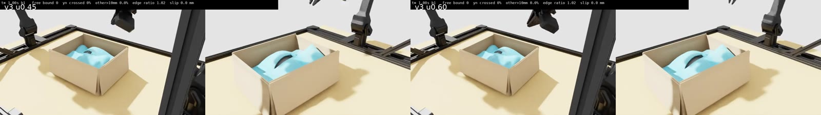
u0.45 綁 1 點;u0.60 綁 18~24 點
u0.45:越線 26%、放手後 2%、他片 79%
u0.60:放手後 56~66%,他片 16~52%(兩次差很大)
▶ 0:14
左 u0.45:指頭把布壓下去,綁 1 點,越線 26% / 右 u0.60:越線 64~68%(15 s)
Notes:
同一套 v3 方法,只差抓取位置。u0.45 時指頭下降把布壓下去,指間只剩 1 點,越線 26%、放手後 2%。u0.60 綁到 18 到 24 點,越線 64 到 68%,放手後 56 到 66%,這是手臂線目前最好的結果。但兩次跑他片拖動一次 52% 一次 16%,差很大,代表結果對初始條件很敏感。

Slide 37
手臂線五次跑:最好 u0.60,仍未全過
run | yn 越線 | 放手後 | 他片拖動 | 下降穿入
out_ga3(代理夾爪) | 100% | 62% | 20% ✗ | –
r2 | 56~60% | 未量到 | 29% ✗ | 6.9 mm ✗
v3 u0.45 | 26% | 2% | 79% ✗ | 綁 1 點 ✗
v3 u0.60 | 64~68% | 56~66% ✓ | 16~52% ✗ | 18 mm ✗
v3 yp u0.40 | 21% | 22% | 52% ✗ | 綁 5 點 ✗
Notes:
這張表是 INTERFACE 第 5 節的數據。代理夾爪是上限參考。手臂線 v3 u0.60 是最好的一組,放手後越線過了 50% 的判準,但他片拖動和下降穿入都沒過。yp 片 u0.40 只綁 5 點,而且 IK 的最小奇異值 0.015,接近奇異姿態。

Slide 38
卡點一:指頭盒插進皺布 18 mm
210 組姿態沒有一組不插
60 mm
指頭盒高
盒 36×70×60 mm
18 mm
下降穿入
v3 u0.60
0 / 210
不插布的姿態
φ×ψ×偏移
Notes:
第一個卡點是幾何。follower gripper 的指頭是 36×70×60 mm 的盒子,而包裹開蓋後 yn 自由邊是皺的,指頭要下到布中面高度,一定會碰到旁邊皺起來的布。v3 u0.60 下降時插進布 18 mm。210 組姿態掃描裡沒有任何一組能完全不插。所以要嘛換細指頭,要嘛先撥布,這是下一步的選項。

Slide 39
卡點二:他片被拖 20~50%
機制:綁定無限剛度,翻 yn 時把相連的 xp/xn 扯動
有限剛度綁定
掀前壓住 xp/xn
只綁上層 + 縮 pad
• attachment stiffness 設有限值
• 拉太緊就滑,不硬扯
• 進行中
• 模擬第二隻手
• PPT 的雙手分工
• 進行中
• 先垂直抽出再翻
• 減少連帶
• 進行中
Notes:
第二個卡點是他片拖動,代理夾爪 20%,手臂 16 到 52%,判準是 5%。機制是綁定剛度無限,yn 和 xp、xn 在角落是同一張布連著的,翻 yn 時把相鄰片整片扯起來。現在平行跑三條解法:有限剛度綁定、掀之前用第二隻手壓住 xp 和 xn、以及只綁上層加縮小 pad 並先垂直抽出。三條結果今天還沒出來,所以都標進行中,沒有數字。

Slide 40
卡點三:手臂掀開 64%,未到 80%
判準 | 目標 | 代理夾爪 out_ga3 | 手臂 v3 u0.60
yn 越線 | ≥ 80% | 100% ✓ | 64~68% ✗
放手後 | ≥ 50% | 62% ✓ | 56~66% ✓
滑動 | < 2 mm | 0.2 mm ✓ | 未量
他片拖動 | < 5% | 20% ✗ | 16~52% ✗
穿杯 | 0 | 0 ✓ | 0 ✓
Notes:
把判準和兩條線並排。代理夾爪除了他片拖動都過了。手臂線放手後和穿杯過了,越線只有 64 到 68%,沒到 80%。手臂線的滑動 json 裡有 slip 欄位 1.76 和 3.19,但口徑跟代理夾爪的頂點滑動是否相同沒確認,所以表上寫未量。

Slide 41
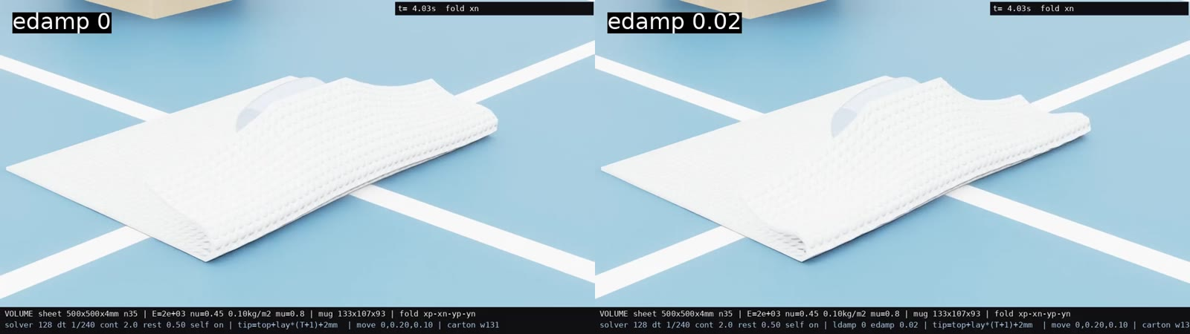
顫抖:volume 布一直抖,根因三個
根因:阻尼 0 + 自碰撞層間互推 + E 2e3 太軟
edamp 0.02:停留顫抖 RMS 0.358 → 0.213 mm/格(−40%),自穿 0
▶ 0:14
四折段:左 edamp 0(抓取鏈)/ 右 edamp 0.02(15 s)
Notes:
使用者看影片發現 volume 布一直在抖。根因有三個疊在一起:阻尼設 0、自碰撞時上下層互相推、E 2e3 本身很軟。用每格頂點位移 RMS 量顫抖,四折停留段 base 是 0.358 mm 每格,edamp 0.02 降到 0.213,約少 40%,自穿從 9 降到 0。影片左右是同一段四折,左邊沒阻尼,右邊 edamp 0.02。

Slide 42
阻尼掃描:edamp 0.02 最平衡
組 | 停留 RMS | 自穿 max | 邊長比 max | 折到位
base(0/0) | 0.358 | 9 | 1.72 | 是
edamp 0.02 | 0.213 | 0 | 1.83 | 是
edamp 0.05 | 0.162 | 2 | 2.19 | 局部拉扯
edamp 0.2 | 0.265 | 8 | 3.44 | 勉強
edamp 0.5 | 0.330 | 16 | 4.90 | 否
ldamp 5 | 0.332 | 9 | 2.03 | 是
停留 RMS:每格頂點位移 mm/格(1/30 s);DAMPING.md
Notes:
十組短跑掃描。edamp 0.05 顫抖最低,但邊長比最大到 2.19、有局部拉扯。edamp 0.02 顫抖少 40%、自穿 0、邊長比最接近 base,是最平衡的一組。edamp 0.2 布已經嚴重變形,0.5 以上錨點到位但布跟不上,折不上去。ldamp 線性阻尼幾乎沒幫助,靜置段顫抖反而變大。

Slide 43
阻尼傷抓取鏈:抓取維持 0
加阻尼後完整鏈 wall 639 → 約 1160 s;各只跑一次
100%
edamp 0:yn 越線
放手後 62%
59%
edamp 0.05:yn 越線
放手後 0%
0%
edamp 0.02:yn 越線
夾持中滑 84 mm
Notes:
加阻尼後跑完整鏈,抓取段明顯變差。edamp 0.05 越線 59%、放手後 0%;edamp 0.02 夾持中滑了 84 mm、越線 0%。而且時間幾乎加倍。各只跑一次,分不出是阻尼本身還是初始條件改變後混沌發散。結論是抓取鏈維持阻尼 0,只有做折疊、入箱的展示影片時用 edamp 0.02。

Slide 44
速度:dt 1/120 最有效
設定 | 折疊段 wall/sim | 整鏈 wall/sim | 整鏈 yn 越線 / 放手後
基準(dt 1/240、solver 128) | 7.04 | 7.4 | 100% / 62%
渲染 640 | 6.94 | 未量 | 未量
dt 1/120 | 4.37 | 5.76 | 100% / 0%
dt 1/120 + solver 64 | 3.36 | 6.02 | 59% / 0%
solver 64 | 4.93 | 7.90 | 40% / 0%
倍數 = wall ÷ sim(越小越快);vol/speed/*/wrap_vol.log
Notes:
速度用 wall 除以 sim 時間表示,越小越快。基準整鏈 639 秒跑 86.3 秒模擬,7.4 倍;折疊段 7.04 倍。降渲染解析度幾乎沒差,瓶頸在物理。dt 從 1/240 改 1/120,折疊段到 4.37 倍、整鏈 5.76 倍。dt 1/120 加 solver 64 折疊段最快 3.36 倍,但整鏈反而 6.02、掀開退到 59%。solver 64 單獨整鏈越線退到 40%,不可用。另外 GPU 上有一個不是我們的串流 kit 在搶資源,整鏈數字可能受影響。

Slide 45
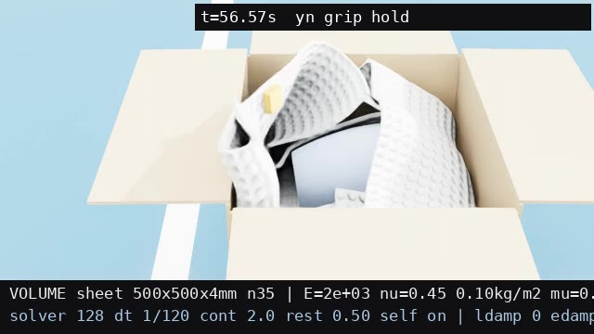
失敗:dt 1/120 放手後全彈回
yn 綁 14 點,越線 100%,放手後 0%
他片 52.3%(基準 20.0%)
速度品質要整鏈驗,不能只看折疊段
▶ 0:15
a_dt120 yn 段:越線 100% → 放手後 0%(15 s)
Notes:
dt 1/120 的整鏈 yn 越線還是 100%,但放手後是 0%,整片彈回,而且他片被拖 52%,遠比基準的 20% 差。所以單看越線會誤判 dt 1/120 可用,實際上放手後的結果不能接受。速度改動一定要跑整條鏈、看放手後的數字才能定。

Slide 46
工程:clone 即跑、測試集、demo
GitHub
測試集
Demo
• wyattsheu/sim-forge
• sims/fr3_bubblewrap_pack_20261007
• USD、手臂 URDF、軌跡都進
• run_checks.py:10 個 check 函式、23 個檢查項
• RUNS.csv 122 列
• work/videos/demo/DEMO_1~5 + DEMO_ALL
• make_demo_videos.sh 一鍵產生
• DEMO_ALL 263.8 s
Notes:
工程面的交付。所有程式、USD、手臂 URDF 和軌跡都推到 sim-forge 的 sims 資料夾,clone 下來照 README 就能跑。測試集 run_checks.py 有 10 個 check 函式、共 23 個檢查項,RUNS.csv 記了 122 次模擬。demo 影片分五段加一支總集,總長 263.8 秒,用 make_demo_videos.sh 一個指令重產。

Slide 47
困難總表:哪裡卡、為什麼、現在怎樣
卡點 | 原因 | 狀態
純摩擦夾不住 | 網格粗 + 無塑性 | ✅ 摩擦 + 合指綁定
放手彈回 | 材料純彈性 | ✅ 弧線翻到箱外(62%)
gripper 不能綁 | Isaac Lab #4628 | ✅ kinematic 代理方塊
指頭插布 18 mm | 指頭盒 36×70×60 | 🛠️ 細指頭 / 撥布
他片拖動 20~50% | 綁定無限剛度 | 🔄 三條解法進行中
掀開 64% < 80% | 手臂可達性 + 皺布 | 🔄 進行中
布顫抖 | 阻尼 0 + 自碰撞 + 軟 | ✅ 展示用 edamp 0.02
材料無塑性 | PhysX deformable 無塑性 | ❌ 仍無解
Notes:
把本週的卡點排在一起。前三項本週解掉:綁定、弧線翻出、代理方塊。顫抖對展示影片有解,但抓取鏈不能加阻尼。還開著的是指頭插布、他片拖動和掀開幅度,其中他片拖動是現在最優先的。材料沒有塑性這項目前沒有解法,只能靠箱壁、第二隻手這類幾何手段讓布留在位置上。

Slide 48
Conclusion
下一步:壓他片 → 細指頭或撥布 → 雙手分工 → 掀開 80%
Todolist & Suggestion from Prof.
1 | 他片拖動:有限剛度 / 第二隻手壓 xp、xn / 只綁上層 三條結果出來後選一條
2 | 指頭插布:換細指頭或先撥布,重掃可達性
3 | 雙手分工:左手壓、右手掀,對齊 PPT
4 | 目標:手臂線 yn 越線 ≥ 80%、他片 < 5%
5 | 材料塑性仍無解:持續找 PhysX 替代(Newton deformable 預計 Sim 6.0)
6 | 持續:RUNS.csv、測試集、sim-forge 跟著更新
7
8
Notes:
下一步照優先序。第一是他片拖動,三條平行解法結果出來就選一條接進手臂線。第二是指頭插布,換細指頭或先撥布。第三是雙手分工,第二隻手壓住相鄰片,這也可能同時解他片拖動。目標是手臂線越線到 80%、他片低於 5%。材料塑性目前無解,文獻提到 Newton deformable 後端預計 Lab 3.0 或 Sim 6.0。

